Slide 1
纵波与横波
指导老师：金三梅
Notes:
更多模板请关注：https://haosc.tukuppt.com

Slide 2
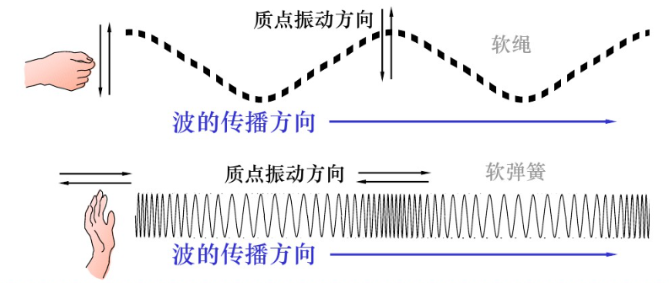
纵波与横波
波产生的条件
✸波源－作振动的物体
✷媒介－能够传播振动的弹性媒介
波就是振动的传播，在媒介中的传播
波的分类
横波（S波）与纵波（P波）是波动的两种形式。
Notes:
更多模板请关注：https://haosc.tukuppt.com

Slide 3
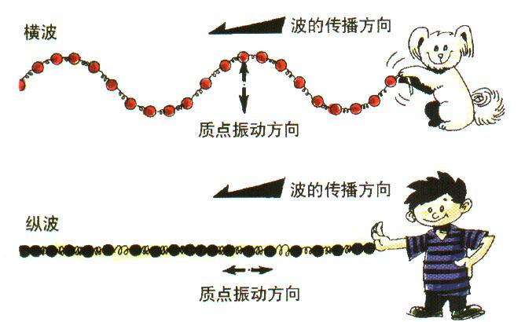
纵波与横波
波的分类
横波（transverse wave），也称“凹凸波”，是质点的振动方向与波的传播方向垂直的波动。横波的传播，在外表上形成一种"波浪起伏"，即形成波峰和波谷。实质上，横波的传播是由于媒质内部发生剪切变形(即是媒质各层之间发生平行于这些层的相对移动)并产生使体元恢复原状的剪切弹性力而实现的。电磁波、光波都是横波。
纵波（longitudinal wave），是质点的振动方向与传播方向同轴的波，声波是典型的纵波。纵波亦称"疏密波"，纵波的传播过程是沿着波前进的方向出现疏密不同的部分。
注意
波是运动状态的传播，介质的质点并不随波传播。
Notes:
更多模板请关注：https://haosc.tukuppt.com

Slide 4
纵波与横波
波的性质
固体有切变弹性，所以在固体中能传播横波，纵波在固体、液体和气体中都可以传播。纵波和横波的传播速度，都随着所通过物质的性质而变化。
Notes:
更多模板请关注：https://haosc.tukuppt.com

Slide 5
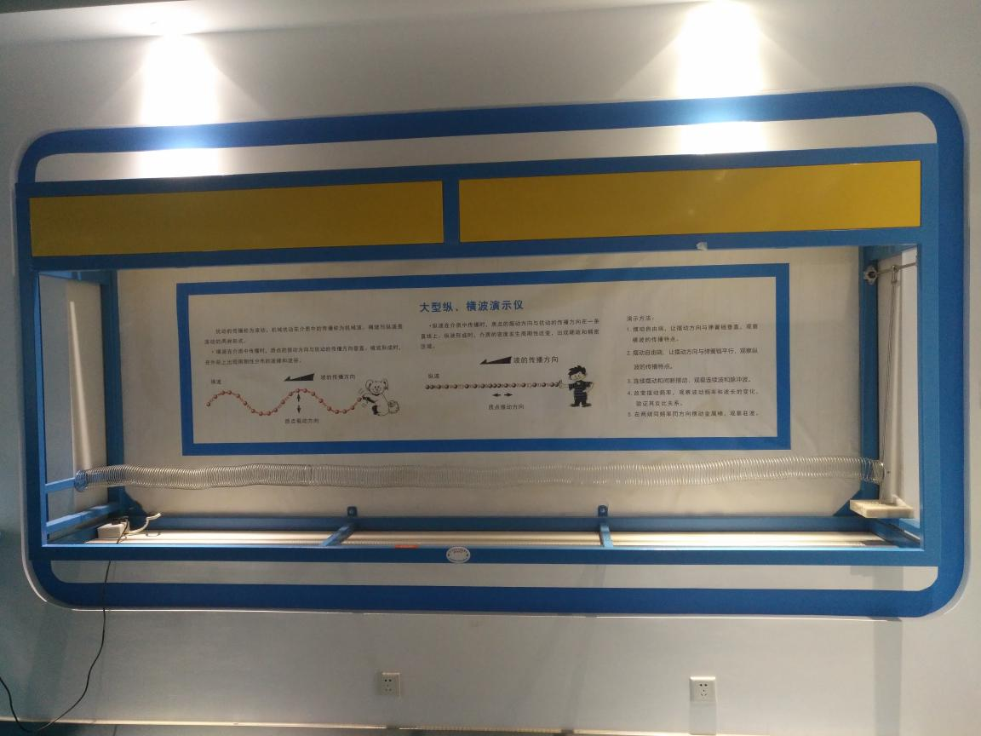
纵波与横波
大型纵波横波演示展示仪
横波演示视频
图 大型纵波横波演示仪
纵波演示视频
Notes:
更多模板请关注：https://haosc.tukuppt.com

Slide 6
纵波与横波
思考题
1．日常生活中有哪些波是纵波，哪些是横波？
2. 要做好此实验应该注意些什么？手摆动弹簧的快慢对实验结果有什么影响？
Notes:
更多模板请关注：https://haosc.tukuppt.com

Slide 7
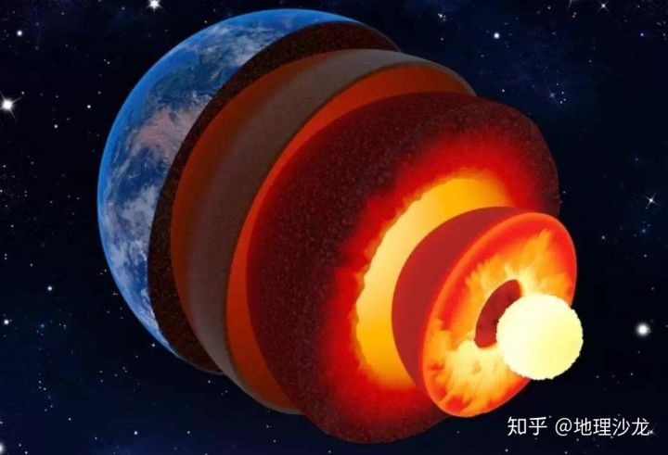
纵波与横波
波的应用－－地震波
人类是如何探索地球内部结构的呢？
挖地球？
地球的平均半径有6371千米
俄罗斯－前苏联科拉学院－帕钦加地区－
12.26千米深井
既然不能直接看到地球内部，那么我们只能采用间接的手段了，那就是利用“地震波”来探测地球内部结构。
？
Notes:
更多模板请关注：https://haosc.tukuppt.com

Slide 8
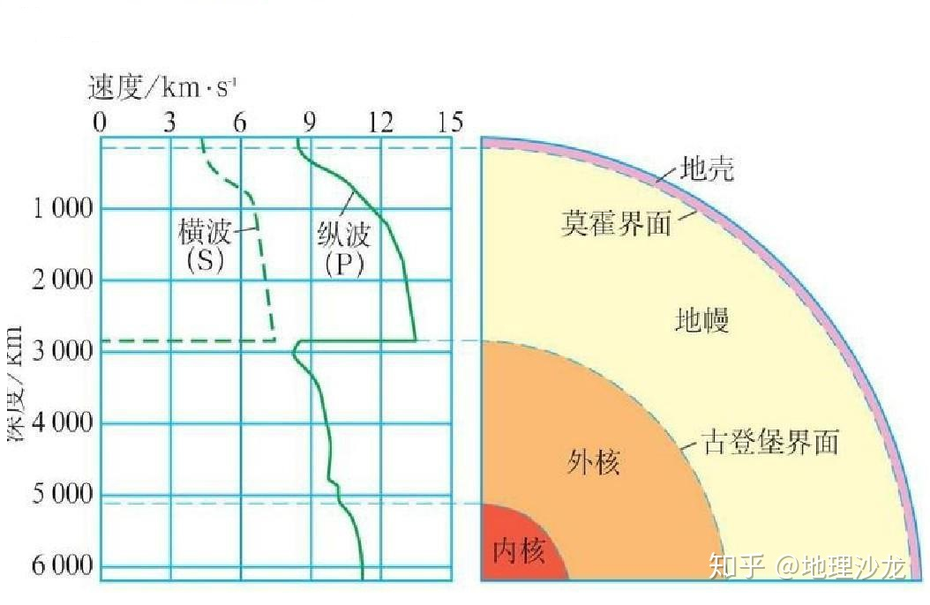
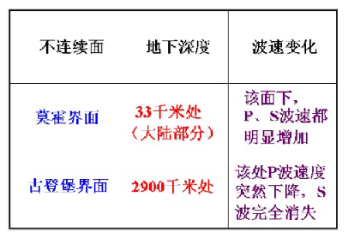
纵波与横波
波的应用－－地震波
地震波分为纵波和横波，纵波传播速度快于横波，纵波能够在固态和液态中传播，而横波只能在固态中传播。我们利用地震波向地球深处传播的速度变化情况，来研究地球的内部结构。
地震波和地球内部结构示意图
纵波是可以穿过整个地球，且在地震期间到达地震仪驻地的第一波。
Notes:
更多模板请关注：https://haosc.tukuppt.com

Slide 9
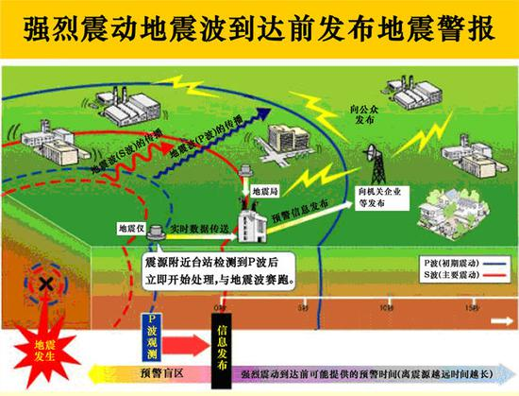
纵波与横波
波的破坏力－地震
地震中，横波纵波谁先到达震中，谁的破坏力最大？
地震按传播方式分为三种类型：纵波、横波和面波。
纵波（P波）是推进波，地壳中传播速度为5．5~7千
米／秒，最先到达震中，它使地面发生上下振动,破坏性较弱。
横波（S波）是剪切波，在地壳中的传播速度为3.4.0
千米/秒，第二个到达震中，它使地面发生前后、左右抖动,破坏性较强。
面波（L波），是由纵波与横波在地表相遇后激发产
生的混合波.其波长大、振幅强，只能沿地表面传播，是造成建筑物强烈破坏的主要因素。
Notes:
更多模板请关注：https://haosc.tukuppt.com

